Slide 1
УВОД У HTML СТРУКТУРА HTML ДОКУМЕНТА

Slide 2
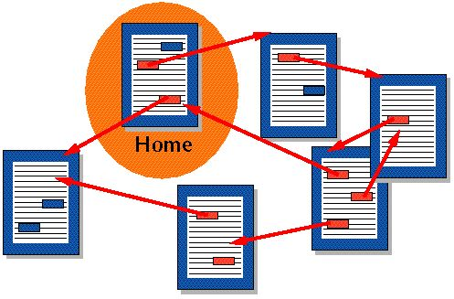
HTML
HTML (Hiper Text Markup Language) је симболички језик који служи за израду Интернет страница са хипертекстом (Hipertext)
Хипертекст је документ са везама (линковима) према другим документима или на самог себе
Линк = веза
Иза сваке wеб странице коју посматрате, стоји хтмл код
Wеb сајт је састављен од више html докумената, мада се његова структура не види одмах
Сл. Структура web сајта

Slide 3
NOTEPAD
За израду html страница, довољан је неки текст процесор
Ми ћемо користити Notepad
Наћи ћете га на Start/All Programs/Accessories/Notepad или десни клик на десктоп/new/Text Document
Важно! Приликом снимања рада у Notepadu, HTML страници поред имена морате дописати екстензију .HTML
Нпр: прва.html
За преглед и тестирање хтмл странице користимо неки од web прегледника: Mozila Firefox, Opera, Google Crome...
Sl.2. otvaranje pomoću desnog klika
Sl.1 ikonica Notepad

Slide 4
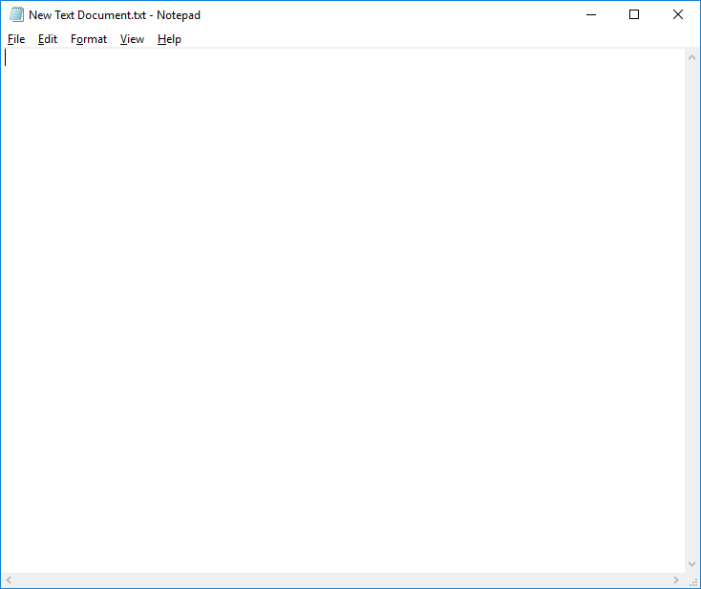
ТАГОВИ
Таг је команда за креирање html документа
Таг говори прегледнику како ће се приказивати садржај странице
Тагове пишемо унутар знакова „<“ и „>“
Неки тагови морају имати назначен почетак и крај
Ознака за крај тага добије се додавањем „/“
Почетни таг је : <html> који говори прегледнику да учита садржај као хтмл документ, а завршније </html>
Тагови могу бити: прости, сложени и са атрибутима
<html>
</html>

Slide 5
СТРУКТУРА HTML СТРАНИЦЕ
Структура html странице се састоји од заглавља и тијела који се налазе у оквиру почетног и завршног хтмл тага: <html> </html>
У заглављу је текст који није видљив као садржај странице
Заглавље се пише у оквиру тагова: <head> </head>
Оно што је видљиво а пише се у заглављу је наслов таба који се пише у оквиру тага: <title> </title>
Садржај странице се пише у тијелу странице <body> </body>
заглавље
<html>
<head
<title> Naslov taba </title>
</head>
<body>
sadržaj koji je vidljiv
</body>
<html>
тијело

Slide 6
<html>
<head>
<title> prva stranica </title>
</head>
<body>
Ovdje pišemo sadržaj koji će biti vidljiv u web pregledniku
</body>
</html>

Slide 7
ОТВАРАЊЕ HTML ДОКУМЕНТА У ПРЕГЛЕДНИКУ

Slide 9
Задатак за домаћу задаћу договорите са својим наставницима
<body>
<font color=„blue“> ХВАЛА ВАМ ЗА ПАЖЊУ </font>
</body>

